Slide 1
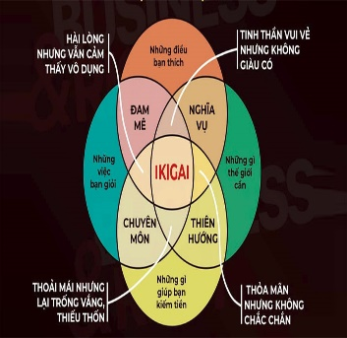
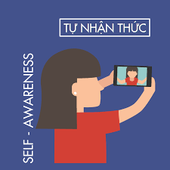


BÀI 6: TỰ NHẬN THỨC BẢN THÂN

Slide 2


I. KHỞI ĐỘNG

Slide 3
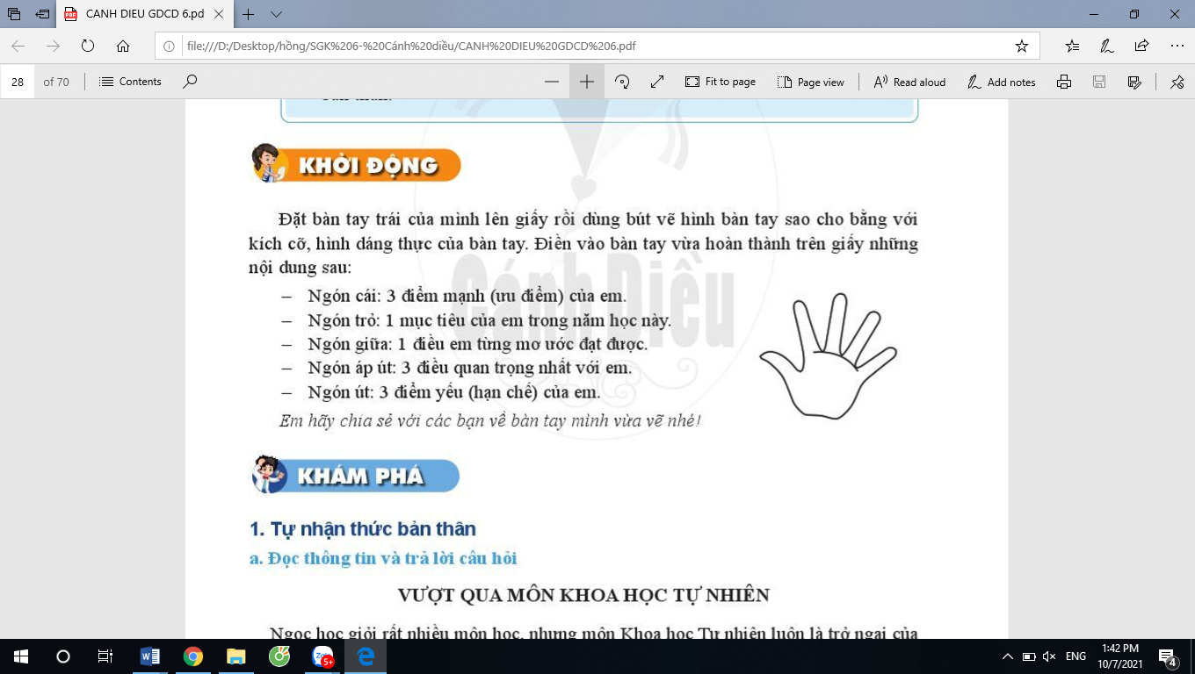

Slide 4
II. KHÁM PHÁ

Slide 5



1. Thế nào là tự nhận thức bản thân.

Slide 6
ĐỌC THÔNG TIN VƯỢT QUA MÔN KHOA HỌC TỰ NHIÊN Ngọc học giỏi rất nhiều môn học, nhưng môn Khoa học Tự nhiên là một trở ngại của em. Lần nào làm bài kiểm tra, Ngọc cũng bị điểm kém. Ngọc rất buồn và cảm thấy thất vọng về bản thân. Biết được điều này, cô giáo khuyên Ngọc nên tự khám phá bản thân và có niềm tin vào chính mình. Nghe lời khuyên của cô, Ngọc đã đặt mục tiêu khám phá điểm mạnh, điểm yếu và cố gắng vượt qua thử thách của môn Khoa học Tự nhiên. Kể từ đó, môn Khoa học Tự nhiên không còn là trở ngại đối với Ngọc nữa.

Slide 7
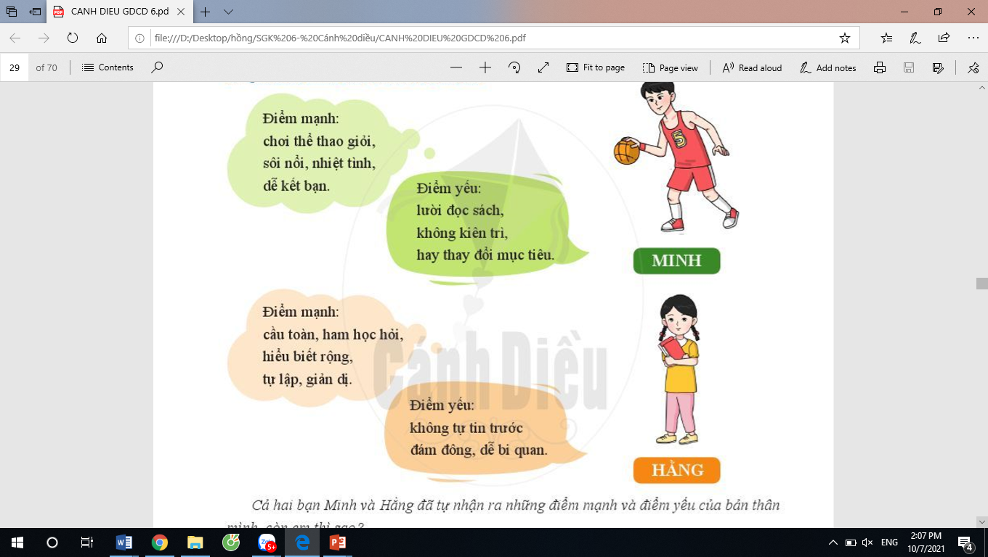
QUAN SÁT HÌNH ẢNH

Slide 8
PHIẾU BÀI TẬP
(THẢO LUẬN NHÓM)
Qua phần đọc thông tin: Em thấy từu lời khuyên của cô giáo, Ngọc đã làm gì để vượt qua trở ngại môn Khoa học Tự nhiên.
Qua phần hình ảnh: Cả hai bạn Minh và Hăng đã nhận ra những điểm mạnh, điểm yếu của bản thân, còn em thì sao?
Qua đó, em hiểu thế nào là tự nhận thức bản thân
……………………………………………………
……………………………………………………
……………………………………………………

Slide 9
PHIẾU BÀI TẬP
(THẢO LUẬN NHÓM)
Qua phần đọc thông tin: Em thấy từu lời khuyên của cô giáo, Ngọc đã làm gì để vượt qua trở ngại môn Khoa học Tự nhiên.
Qua phần hình ảnh: Cả hai bạn Minh và Hăng đã nhận ra những điểm mạnh, điểm yếu của bản thân, còn em thì sao?
Qua đó, em hiểu thế nào là tự nhận thức bản thân
Ngọc đã đặt mục tiêu khám phá điểm mạnh, điểm yếu và vượt qua môn khoa học tự nhiên.
(Thông qua trò chơi phần khởi động)
Tự nhận thức bản thân là tự nhận ra những điểm mạnh, điểm yếu, đặc điểm riêng của mình để từ đó hoàn thiện bản thân.

Slide 10



Tự nhận thức bản thân là tự nhận ra những điểm mạnh, điểm yếu, đặc điểm riêng của mình để từ đó hoàn thiện bản thân.

Slide 11
2. Ý nghĩa của tự nhận thức bản thân

Slide 12
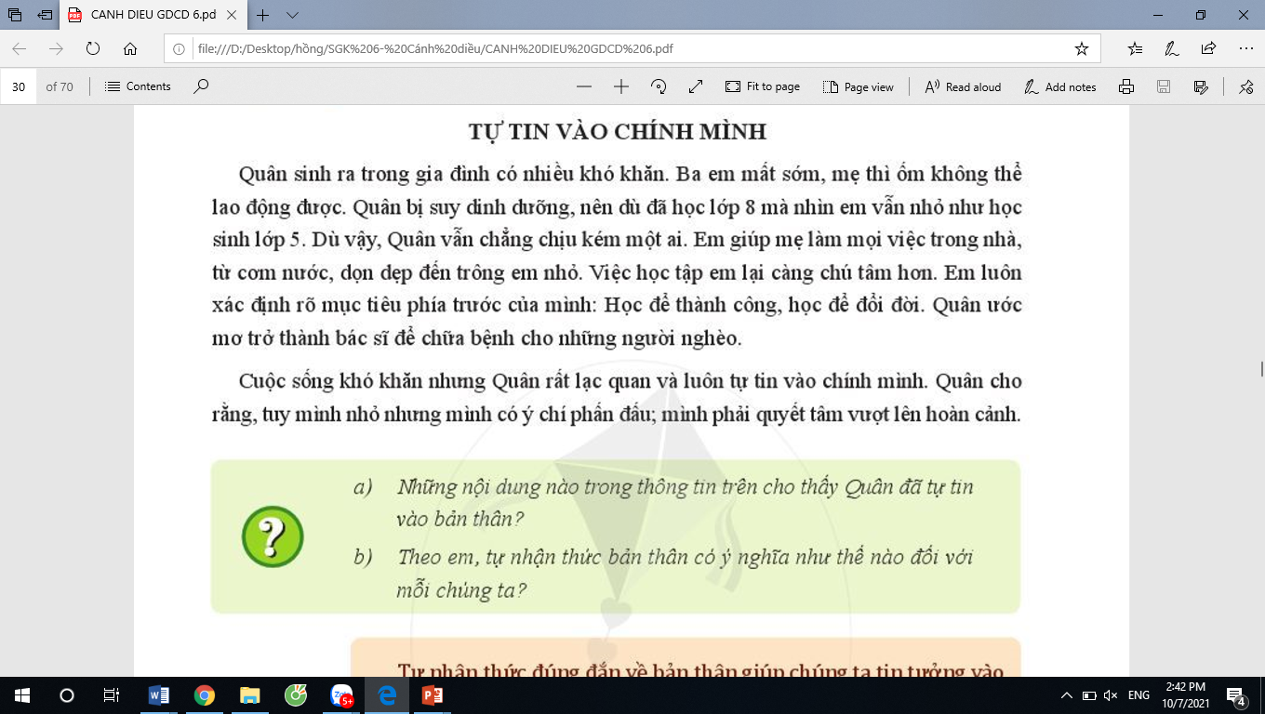
ĐỌC THÔNG TIN

Slide 13
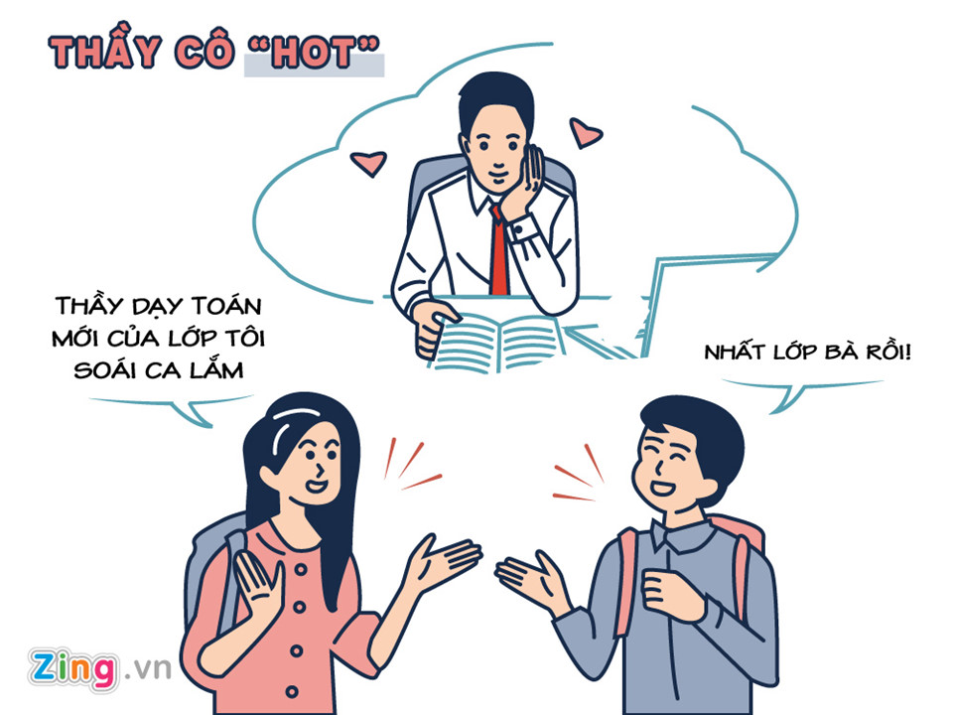
Theo em, tự nhận thức bản thân có ý nghĩa như thế nào đối với mỗi chúng ta?
CẶP ĐÔI CHIA SẺ
Những nội dung nào trong thông tin trên cho thấy Quân đã tự tin vào bản thân?

Slide 14
Ý nghĩa của tự nhận thức bản thân.
- Tự nhận thức bản thân giúp chúng ta tin tưởng vào những giá trị của mình để phát huy những ưu điểm, hạn chế nhược điểm và kiên định với những mục tiêu đã đặt ra.

Slide 15
III. LUYỆN TẬP

Slide 16




BÀI TẬP
Trong những việc làm sau, việc nào nên làm, việc nào không nên làm để tự nhận thức bản thân? Vì sao?
A. Tự suy nghĩ về những nhược điểm của mình để sửa chữa.
B. Hỏi những người thân và bạn bè về ưu điểm, nhược điểm của mình.
C. Xem bói để tìm hiểu các đặc điểm của bản thân.
D. Thường xuyên đặt ra các mục tiêu và tự đánh giá việc thực hiện mục tiêu.
E. Luôn tự trách bản thân, ngay cả khi không có khuyết điểm.

Slide 17
Không nên làm:
E. Luôn tự trách bản thân, ngay cả khi không có khuyết điểm. => Bạn không nên làm thế vì như vậy sẽ làm nhụt đi ý chí và sự tự tin của bạn.
C. Xem bói đề tìm hiếu các đặc điểm của bản thân.=> Chỉ có bản thân mới biết bạn có ưu nhược điểm gì.
Việc nên làm:
A. Tự suy nghĩ về những nhược điểm của mình để sửa chữa.
D. Thường xuyên đặt ra các mục tiêu và tự đánh giá việc thực hiện mục tiêu.
B. Hỏi những người thân và bạn bè về ưu điểm, nhược điểm của mình.

Slide 18


HOẠT ĐỘNG DỰ ÁN
1. Em hãy sưu tầm nhưng câu chuyện nói về những người biết phát huy ưu điểm, khắc phục nhược điềm của bản thân để hiện thực hoá ước ma của minh.

Slide 19
HOẠT ĐỘNG DỰ ÁN
2. Hãy xác định những điều em thấy hài lòng và những điều em chưa hài lòng về bàn thân trong cuộc sống. Lập kế hoạch phát huy những điều em hài lòng và khắc phục những điêu em chưa hài lòng theo bảng dưới đây:
Những điều hài lòng | ? | Cách phát huy | ?
 | ? |  | ?
 | ? |  | ?
Những điều chưa hài lòng | ? | Cách khắc phục | ?
 | ? |  | ?
 | ? |  | ?

